Slide 1
بسم الله الرحمن الرحیم

Slide 2
پروژه روستا
روستاسفیدان عتیق
ارائه دهنده:داود کاظمی
استاد راهنما:ذاکری

Slide 3
نقشه تقسیمات کشور:

Slide 4
نقشه تقسیمات استان آذربایجان شرقی:

Slide 5
تقسیمات شهرتبریز:

Slide 6
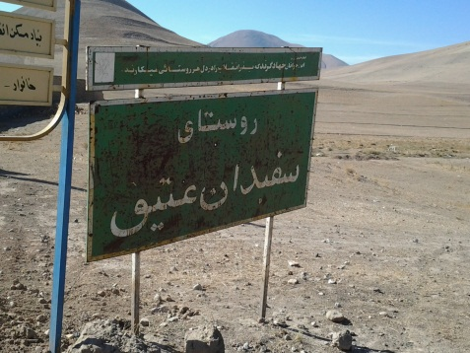
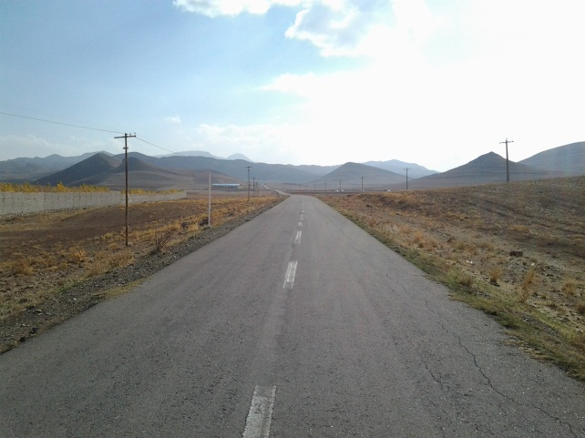
راه اصلی روستا:

Slide 7
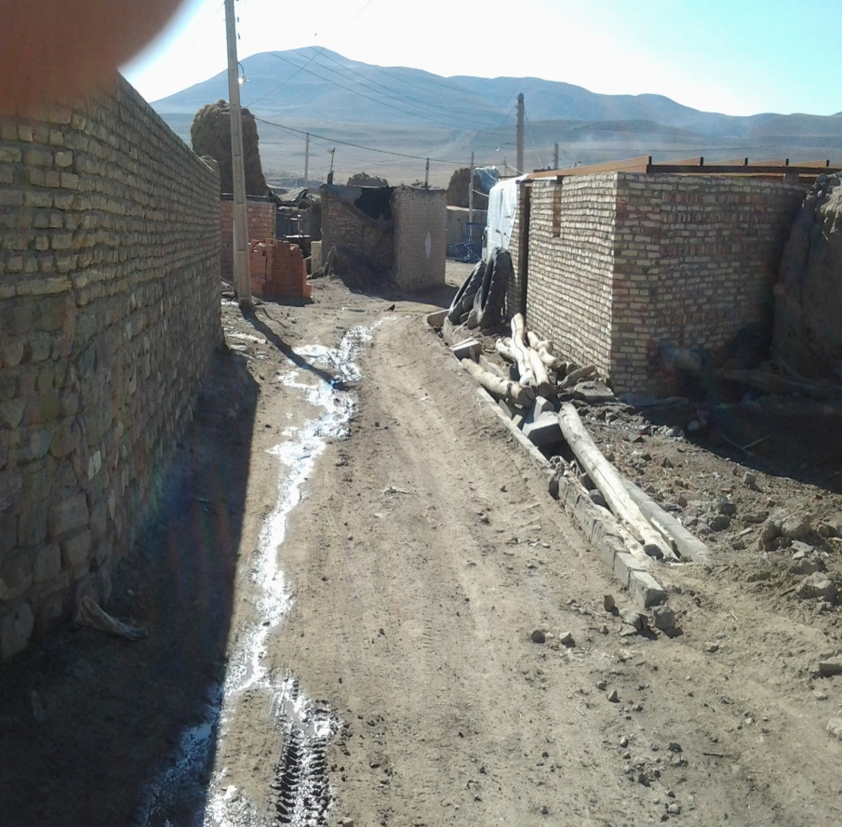
راه فرعی روستا:

Slide 8
جمعیت روستا:
جمعیت روستا طبق سرشماری روستا در سال 1390
تعداد خانوار : 62
تعداد مرد :124
تعدادزن :116
جمعیت کل 240نفر

Slide 9
تاریخچه ی روستا :
روستای سفیدان عتیق (داش اسپران) یکی ازروستاهای دهستان اسپران ازبخش مرکزی تبریز می باشدکه دارای طول جغرافیای 46درجه 22دقیقه وعرض جغرافیای38درجه و14دقیقه است. راه دسترسی به روستا2اسفالته می باشد . وباشبیه بودن روستابه دلیل سفید بودن سطوح سنگی منطقه است.

Slide 10
زبان ومذهب روستای سفیدان عتیق :
مردم روستای سفیدان عتیق ترک زبان وشیعه مذهب هستند . شغل اصلی ساکنان روستا وروستاهای اطراف آن کشاورزی می باشد. وجود چشمه های دراین منطقه آب وهوای مساعد منطقه شکل گیری روستا دراین محدوده شده است .

Slide 11
کاربری اداری:
این کاربری 22متر مربع وسعت دارد سرانه این فضا 9./.مترمربع و2درصد از سطح محدوده خدماتی روستارا شامل میگردد واین کاربری شامل شورای حل اختلاف روستا است

Slide 12
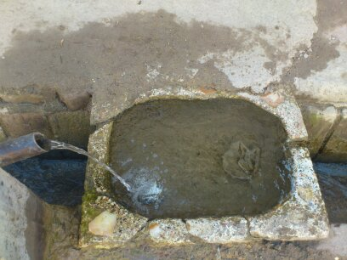
آب روستا:
آب شرب روستای سفیدان ازچشمه تامین می شود این آب به یک منبع در شمال روستا منتقل می شود واز طریق ثقلی به منازل انتفال داده می شود این روستا دارای لوله کشی بهداشتی برای انتقال ثقلی آب به منازل روستا بیان می باشند

Slide 13
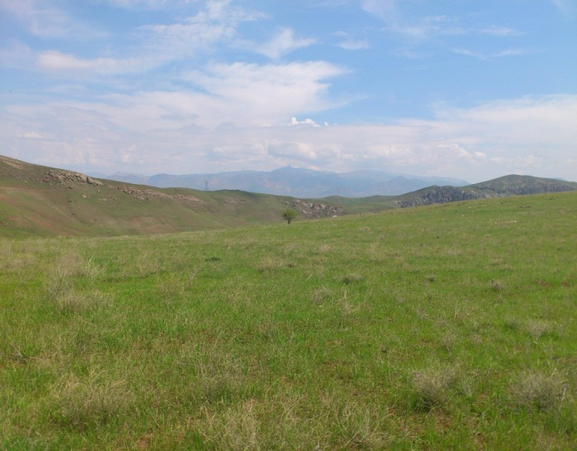
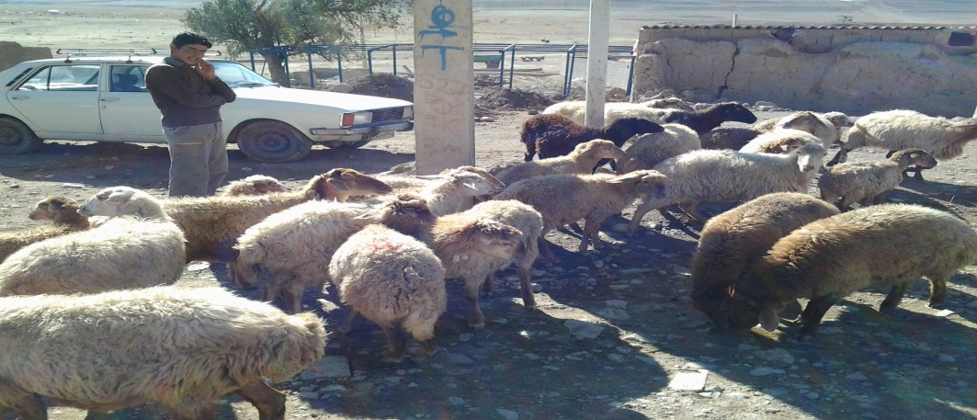
بررسی وضعیت اقتصادی روستا:
الف.کشاورزی-باغداری وزراعت:
اهلیترین شیوه بهره برداری از عراضی در روستای سفیدان عتیق عبارت است از زراعت دی
ب.دامداری : شغل اصلی ساکنان این روستا کشاورزی ودامداری است . دامهای روستا در مراتع اطراف روستا که برابر ده میشود شب ها درروستا نگهداری می شود

Slide 14
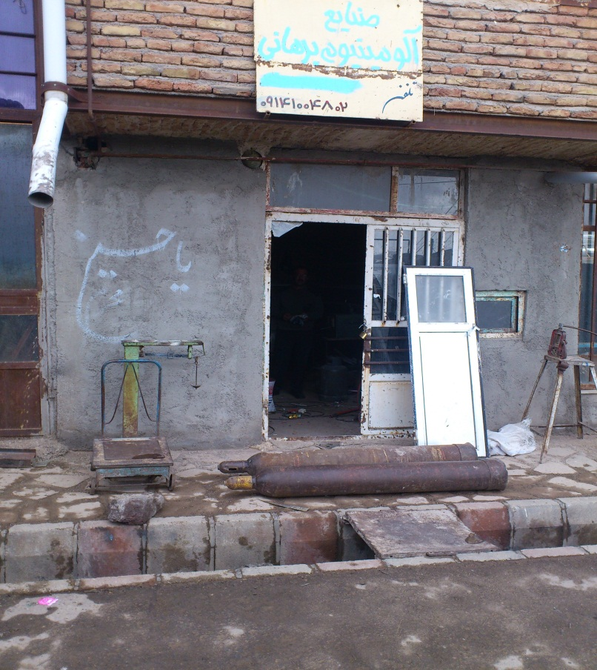
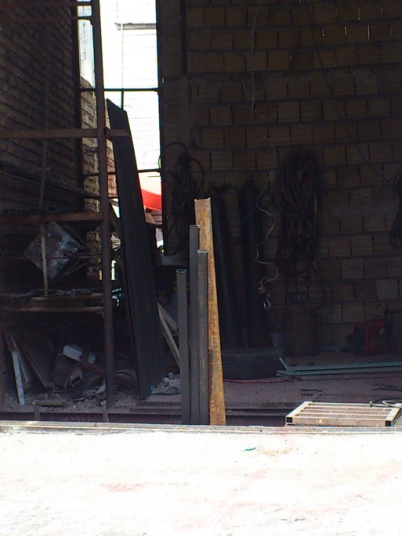
صنایع کارگاهی ودستی:
صنایع کارگاهی از قبیل تراشکاری ،اهنگری ،تعمیر گاه ماشین الات ووسایل کشاورزی وکارگاه قالیبافی میباشد.

Slide 15
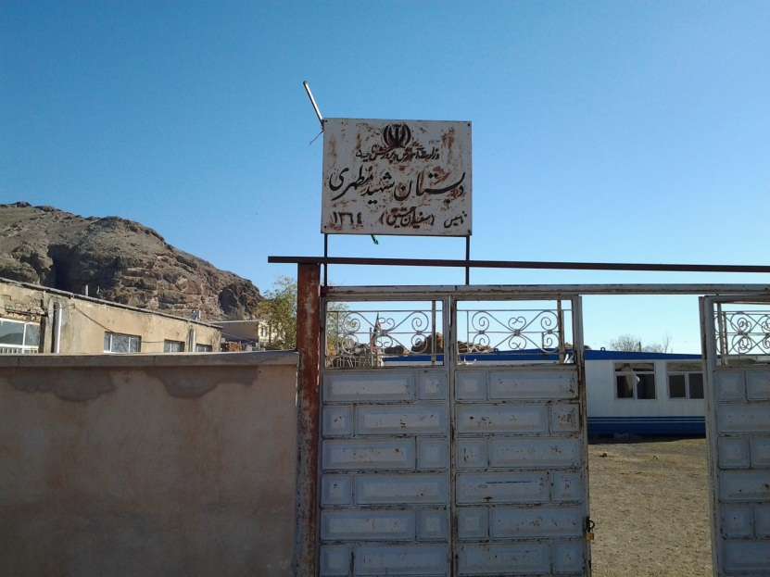
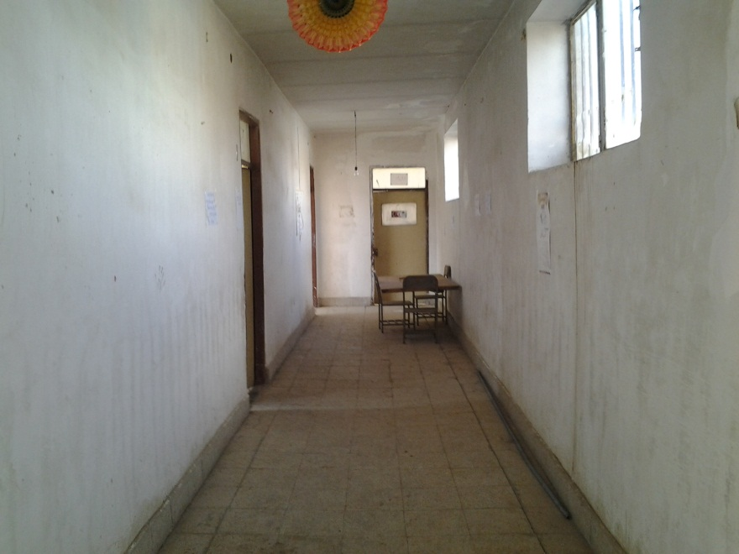
کاربری آموزشی:
این کاربری شامل یک باب مدرسه ابتدائی می باشد که951 متر مربع وسعت بوده وسرانه77/3مترمربع یک درصد از سطح محدوده خدماتی روستا راشامل می شود

Slide 16
نحوه دفع فاضلاب ها :
قسمتی از ابهای سطحی جذب زمین می شوند وقسمتی از این ابها دردر جهت شیب عابر به سمت شرق روستا که سطحی پایین تر از سایر روستا دارد جریان می یابد به دلیل خاکی بودن عابر جریان ابهای سطحی گل الودگی عابر رابه دنبال داشته که همین حاصل موجب الودگی زیست محیطی در روستا شده که تاثیرات منفی این عامل در فصول سرد سال وهنگام بارندگی های فصلی محسوس تر می باشد

Slide 17
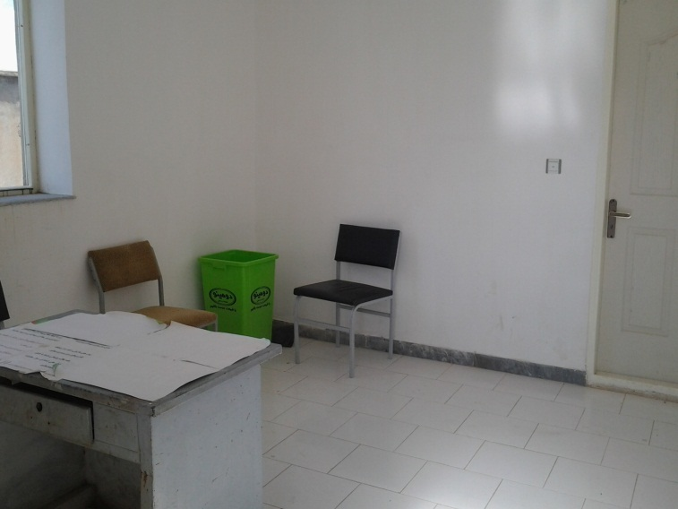
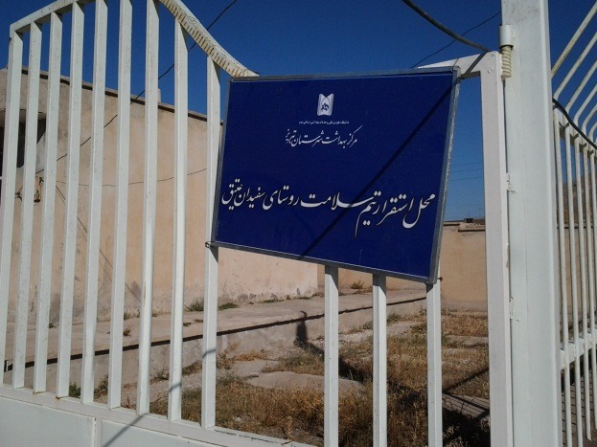
بررسی تحولات جمعتی روستا در دوره های مختلف سرشماری :
جمعیت روستا در سال 1388 برابر با 252نفر که از51خانوار تشکیل شده است
زاد وولد روستا:
میزان موالید برای سال1388 محاسبه شده است وتعدادی جمعیت میانه سال 1387الی 1388(254)نفر است بدین ترتیب میزا ن موالید
میزان مرگ ومیر
طبق آمار خانه بهداشت روستای سفیدان درسال1390ـ6نفر اعلام شده .

Slide 18
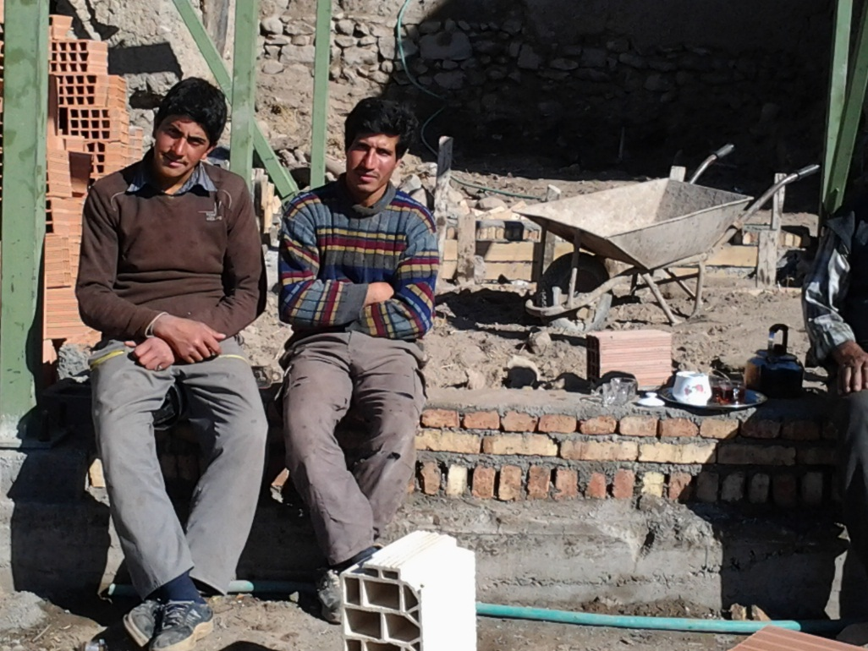
تعداد بیکاران روستا به نسبت جمعیت 10سال به بالای روستای به ازای هر100نفر محاسبه می شود که در روستای سفیدان عتیق نرخ بیکاری8نفر به ازای 100 نفز م باشد.

Slide 19
کاربری صنعتی تجاری: دراین شرکت18نفرمشغول کارند،وسعت شرکت1500مترمربع میباشد.

Slide 20
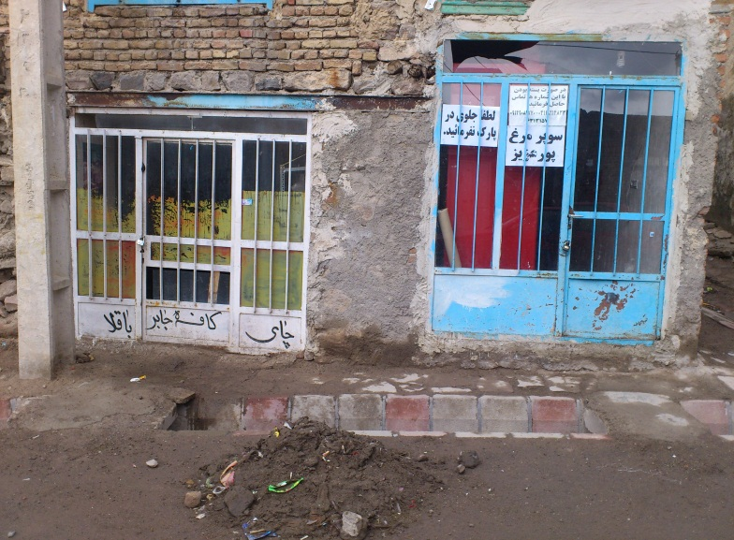
کاربری صنعتی تجاری:

Slide 21
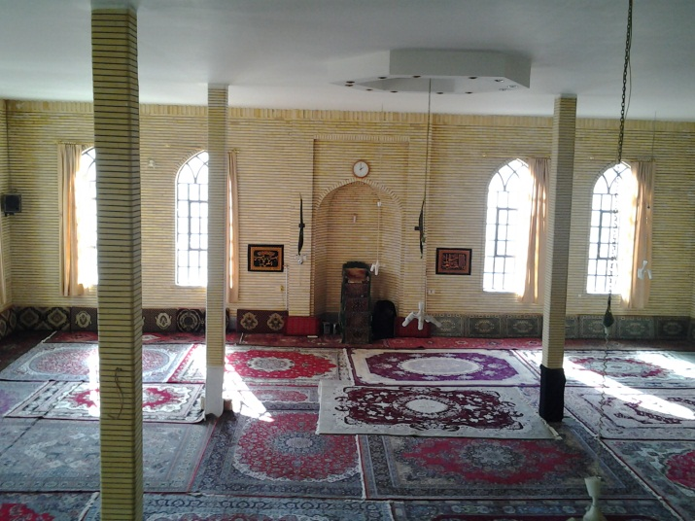
مسجد چهارده معصوم روستای سفیدان: این مسجد درسال1388تاسیس شده و650مترمربع میباشد.

Slide 22
بررسی نوع مصالح بکاررفته سختمانهای موجوددروستا:
1:بناهای بادوام :شامل ساختمانهای اسکلت فلزی بتن ارمه اجری تیراهن وسنگ اهن میباشد
2:بناهای نیمه دوام :شامل ساختمانهای بلوک سیمانی اجری تیر چوبی وسنگ وتمام اجری
3:بناهای کم دوام ساختمانهای ساخته شده ازچوب وخشت تماموتمام چوب وخشت وگل میباشد.
4:بناهای بی دوام شامل حصیر چادر آلونک زاغه وکبر میگردد

Slide 23
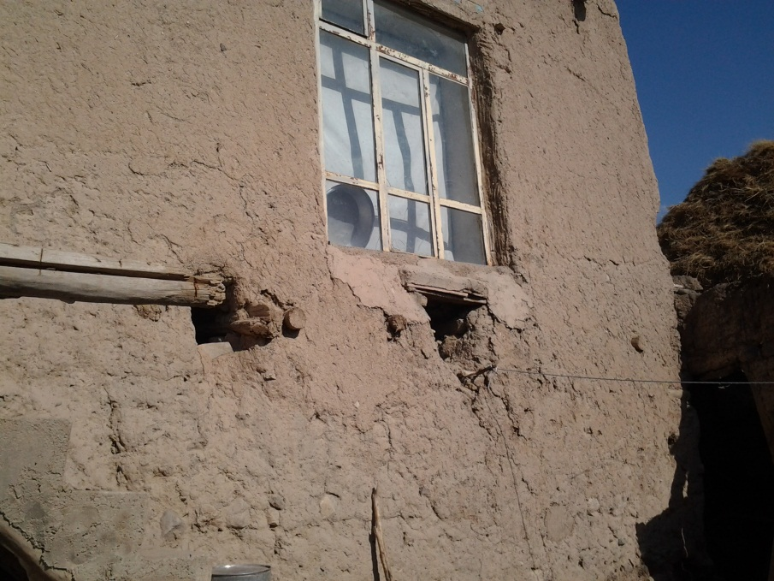
بافت قدیمی روستا: که بیشترمصالح کاه وخشت میباشد.

Slide 24
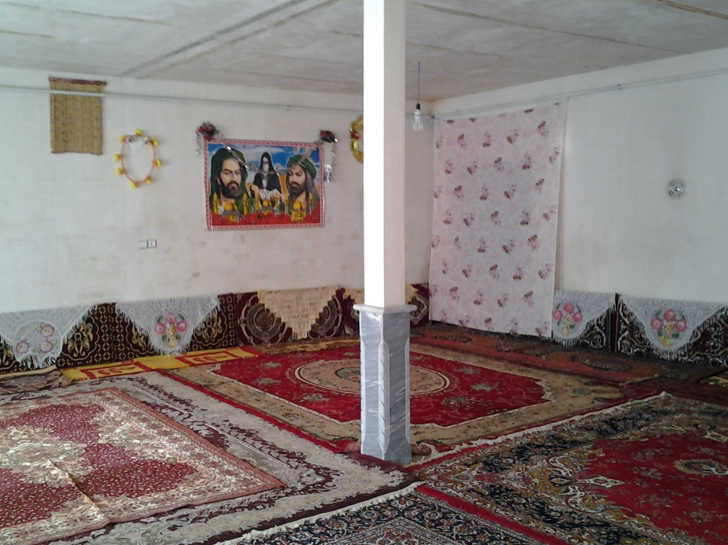
بافت جدید روستا: مصالح این روستا ازآجروسیمان ،آهن وبتن میباشد.

Slide 25
بررسی بافت روستا :
بافت این روستا فرسوده بوده بطوریکه بیش از 94درصد ازسطح بناهای موجودروستا فرسوده میباشدازاین میزان 16/49تخریبی بوده نیازمند نوسازی میباشدو34/35هرمترونیازمندی به بازسازی میباشد.

Slide 26
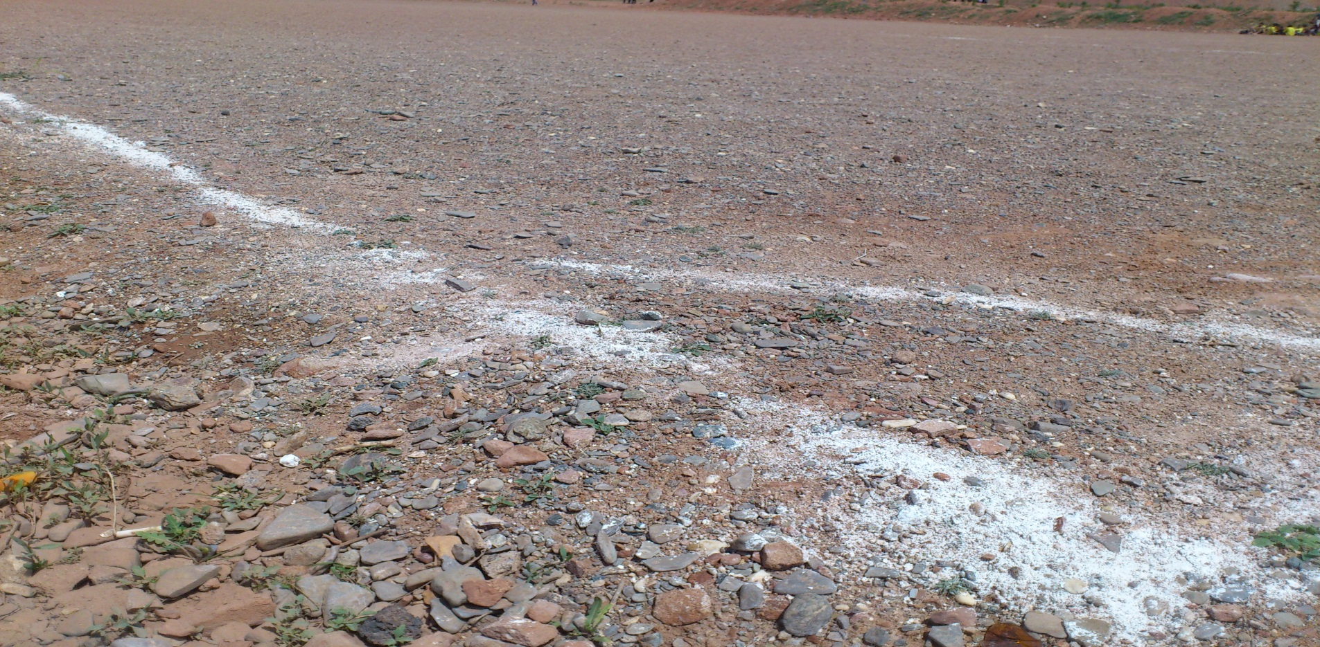
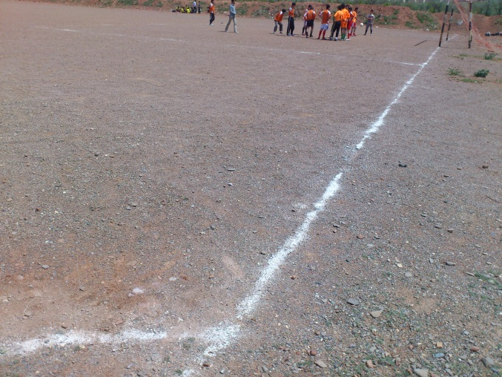
زمین فوتبال روستای سفیدان عتیق:

Slide 27
نانوایی روستا: این مکان30مترمربع بوده وحدود3نفردراین نانوایی کارمی کنند.

Slide 28
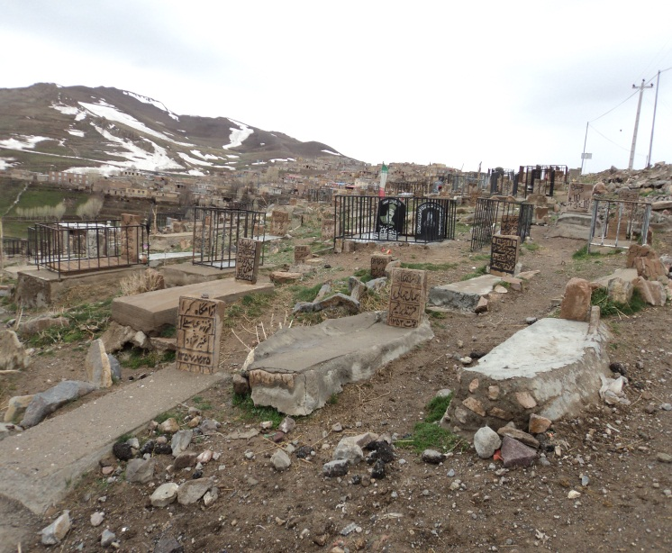
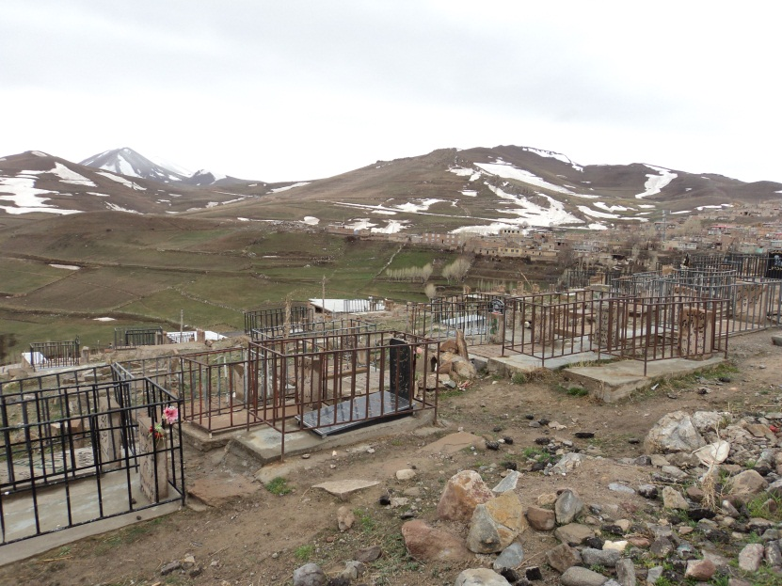
کاربری معین:
این مکان درشمال روستا دربالای تپه ای واقع شده است.

Slide 29
با تشکر:

